Slide 1
DERS PLANLARI OLUŞTURULURKEN DİKKAT EDİLMESİ GEREKEN HUSUSLAR
KIRKLARELİ ÜNİVERSİTESİ BOLOGNA EŞGÜDÜM KOORDİNATÖRLÜĞÜ

Slide 2
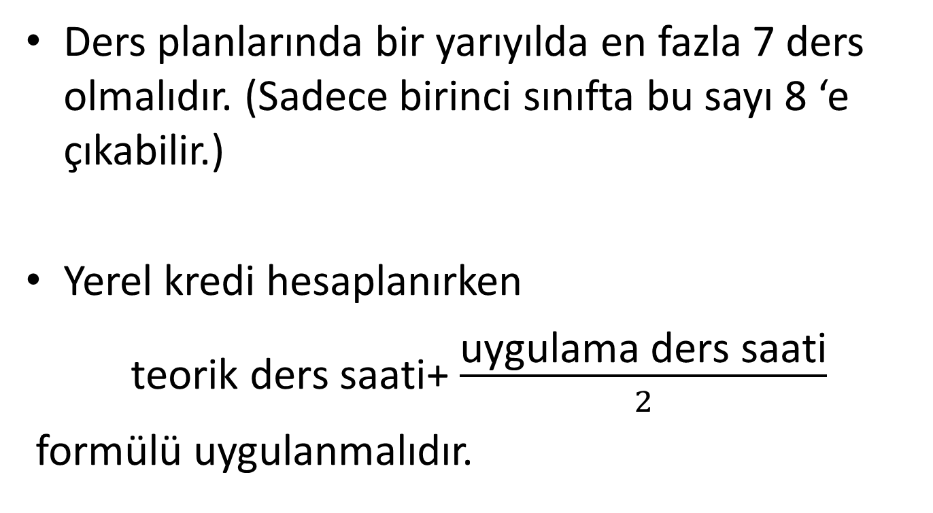
Dikkat Edilecek Hususlar
Ders planlarında bir yarıyılda en fazla 7 ders olmalıdır. (Sadece birinci sınıfta bu sayı 8 ‘e çıkabilir.)
Yerel kredi hesaplanırken
$\text{teorik} \text{ders} \text{saati}$+ $\frac{\text{uygulama} \text{ders} \text{saati}}{2}$
formülü uygulanmalıdır.

Slide 3
Örneğin 2 saat teorik 2 saat uygulaması olan bir dersin yerel kredisi 2+2/2=3 ‘tür.
Yerel krediler 18-21 arasında olmalıdır.
Yerel kredilerin değeri AKTS ‘lerden küçük veya eşit olmalıdır.

Slide 4
Birinci sınıfta Türk Dili 1-2, Atatürk İlkeleri ve İnkılap Tarihi1-2, İngilizce1-2 derslerine kesinlikle yer verilmelidir. (Ayrıca birinci yarıyılda Temel Bilgi Teknolojisi Kullanımı)

Slide 5
BİRİNCİ SINIF DERSLERİNİN KODLARI VE KREDİLERİ
 |  | T | U | TOPLAM | KREDİ | AKTS
UNV13101 | TÜRK DİLİ I | 2 | 0 | 2 | 2 | 2
UNV13102 | TÜRK DİLİ II | 2 | 0 | 2 | 2 | 2
UNV13103 | ATATÜRK İLK. VE İNK. TARİHİ I | 2 | 0 | 2 | 2 | 2
UNV13104 | ATATÜRK İLK. VE İNK. TARİHİ II | 2 | 0 | 2 | 2 | 2
UNV13105 | İNGİLİZCE I | 4 | 0 | 4 | 4 | 4
UNV13106 | İNGİLİZCE II | 4 | 0 | 4 | 4 | 4
UNV13107 | TEMEL BİLG. TEK. KULLANIMI | 1 | 1 | 2 | 1.5 | 2

Slide 6
Birinci sınıf ders kodları 1, ikinci sınıf ders kodları 2, üçüncü sınıf ders kodları 3 ve dördüncü sınıf ders kodları da 4 ile başlamalıdır.
Güz yarıyılında son rakam tek, bahar yarıyılında da son rakam çift olmalıdır.

Slide 7
Örneğin:
MAT14101 kodlu ders birinci sınıf güz dönemi,
IKT14346 kodlu ders üçüncü sınıf bahar dönemi dersidir.
Bu kodlamalar göz önünde bulundurularak dersler uygun yarıyıllara yerleştirilmelidir. Sadece UNV130.. şeklindeki dersler istenilen yarıyıllara dağıtılabilir. (Girişimcilik, Meslek Etiği,… gibi)

Slide 8
Her yarıyılda 30 AKTS olmak üzere bir yılda toplam 60 AKTS sağlanmalıdır.
Müfredatlardaki derslerin kodlarını ve kredilerini kontrol etmek için http://obs.kirklareli.edu.tr/oibs/bologna/index.aspx linkinden Bologna Bilgi Sistemine ulaşılabilir.

Slide 9
TESEKKÜRLER

